Slide 1

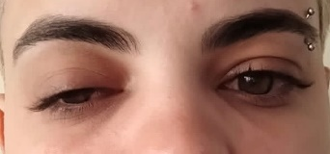
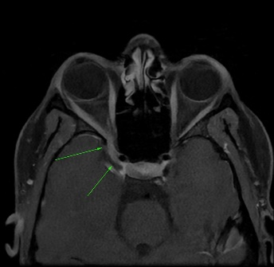
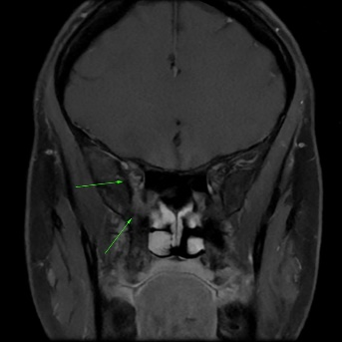
Síndrome Tolosa-Hunt
Oftalmoplegia dolorosa
Tabatha Priscila Gomes Felix¹, Luanna Arruda Lemos, Michela Oliveira Rosado, Anna Vitória Teles Siqueira, Laura Vieira Silva, Fabiola Duque Friedman
Departamento de Neuroftalmologia - Hospital de Base do Distrito Federal
INTRODUÇÃO
A síndrome de Tolosa-Hunt (STH) é uma condição neuroftalmológica rara, caracterizada por inflamação da região orbitária, que pode resultar em dor intensa e paralisia dos músculos extraoculares. Essa síndrome, embora incomum, pode ter um impact significativo na qualidade de vida dos pacientes, especialmente devido aos sintomas oftalmológicos que frequentemente acompanham a condição.
MÉTODO
Este relato se trata de um paciente com diagnostico de SHT avaliado no Pronto Socorro e no Ambulatório de Neuroftalmologia do Hospital de Base do Distrito Federal (HBDF), onde foi realizada avaliação oftalmológica geral e posterior complementado com exame de imagem
RESULTADO
Paciente feminino, 25 anos, previamente hígido, apresentou-se no Pronto Socorro de Oftalmologia do HBDF, queixando-se de diplopia de início súbito em olho direito, associada a dor intensa. Negou qualquer comorbidade. Referiu apenas diagnóstico de sinusite duas semanas antes da ocasião. Ao exame, observou-se acuidade visual com correção 20/20 em ambos os olhos (AO). Ptose palpebral, associada a restrição de movimentos em praticamente todas as versões em olho direito 2+/4+ e versões sem alteração em olho esquerdo. A biomicroscopia de segmento anterior não possuía alteração. Pupilas isocóricas com reflexo normal. Exame de fundo de olho sem alteração. Tomografia computadorizada de crânio e orbitas realizada no dia não evidenciou alterações dignas de nota. Posteriormente, paciente realizou exame de ressonância magnética de crânio e orbitas que evidenciou tecido amorfo com realce no seio cavernoso, nas fissuras orbitárias superior e inferior e no ápice orbitário à direita. Após diagnóstico foi iniciado tratamento com corticosteroides, com melhora clínica expressiva do quadro.
CONCLUSÃO
A compreensão das características clÍnicas intrínsecas a STH permite que os profissionais da saúde possam aprimorar suas habilidades de raciocínio diagnóstico e assim elaborar planos de tratamento diante dos desafios de manejo intrínsecos a essa doença. Isto é, aprender com experiências clinicas reais permite melhorar assim a qualidade dos cuidados prestados a esses pacientes
REFERÊNCIAS
Tolosa E. Periarteritic lesions of the carotid siphon with the clinical features of a carotid infraclinoidal aneurysm. J Neurol Neurosurg Psychiatry. 1954;17(4):300-2.
Hunt WE, Meagher JN, LeFever HE, Zeman W. Painful ophthalmoplegia. Its relation to indolent inflammation of the cavernous sinus. Neurology. 1961;11:56-62.
Figura 1: Ptose palpebral em PPO
Figura 2: Tecido amorfo em seio cavernoso a direita ( corte sagital)
Figura 3: Tecido amorfo em seio cavernoso a direita (corte coronal)

